Slide 1
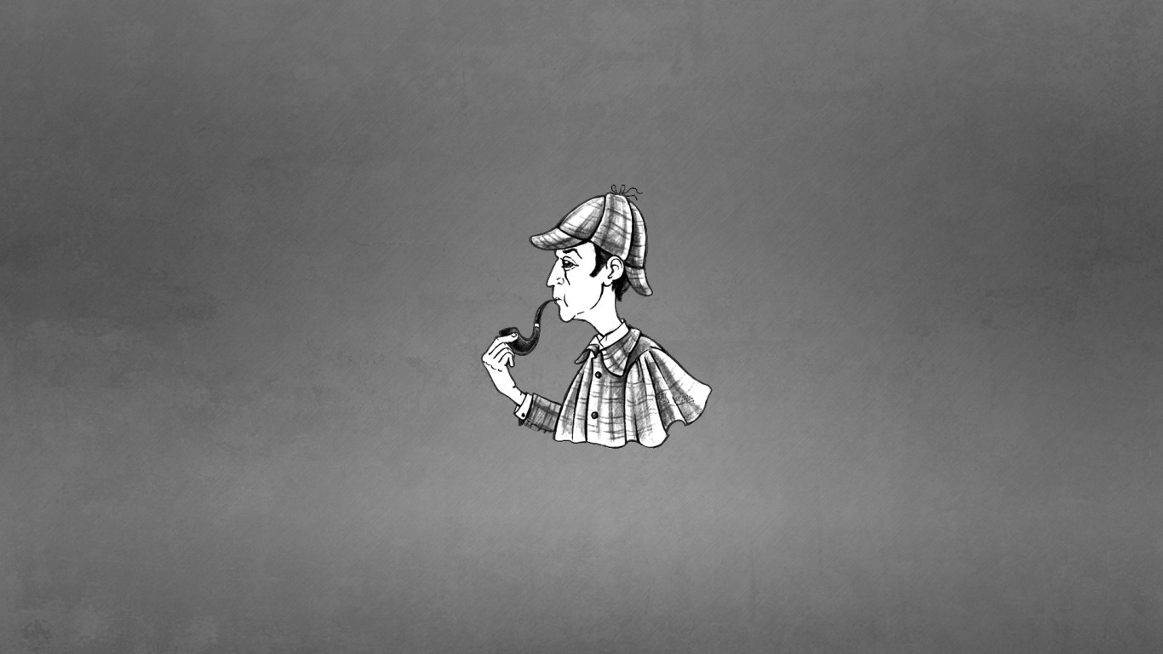
АНГЛИЙСКАЯ ГРАММАТИКА
УРОК №1
МЕСТОИМЕНИЯ
ЭЛЕМЕНТАРНО

Slide 2
МЕСТОИМЕНИЯ
ИТАК, МЕСТОИМЕНИЯ В
АНГЛИЙСКОМ СЛЕДУЮЩИЕ:

Slide 3
МЕСТОИМЕНИЯ
I
[ай]
Я

Slide 4
МЕСТОИМЕНИЯ
You
[ю]
Ты/Вы (вежливое обращение)

Slide 5
МЕСТОИМЕНИЯ
We
[ви]
Мы

Slide 6
МЕСТОИМЕНИЯ
They
[Зэй]
Они

Slide 7
МЕСТОИМЕНИЯ
He
[хи]
Он

Slide 8
МЕСТОИМЕНИЯ
She
[щи]
Она

Slide 9
МЕСТОИМЕНИЯ
It
[ит]
Оно/ Это

Slide 10
I - Я
You – Ты/Вы
We - Мы
They - Они
He - Он
She - Она
It – Оно/Это
МЕСТОИМЕНИЯ

